Slide 1

Problematika čistoty osiva
ÚSTŘEDNÍ KONTROLNÍ A ZKUŠEBNÍ ÚSTAV ZEMĚDĚLSKÝ
ISO 9001: 2015
Školení semenářských laboratoří 2022
Vladislava Gregorová
Vedoucí NRLOS

Slide 2
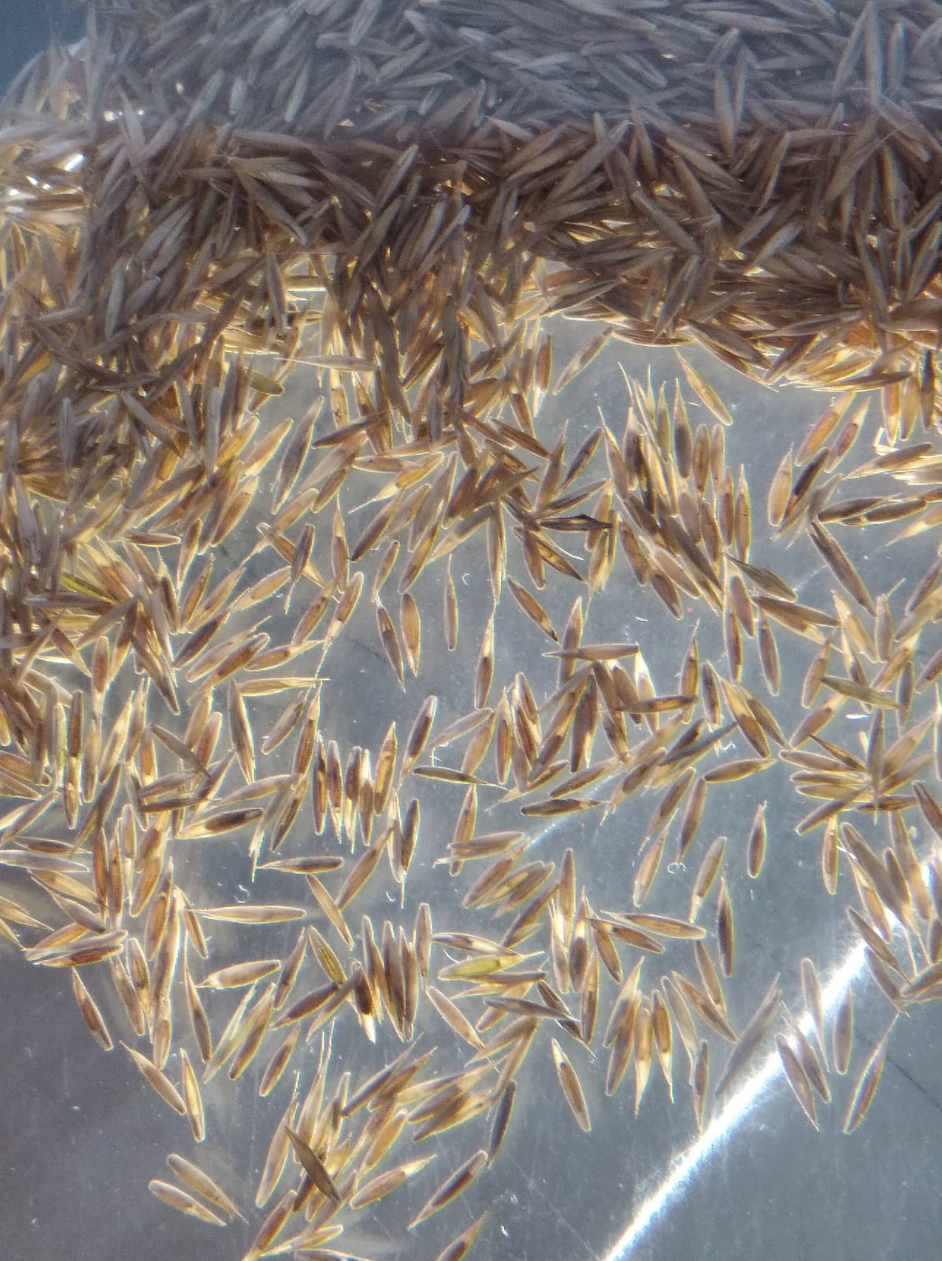
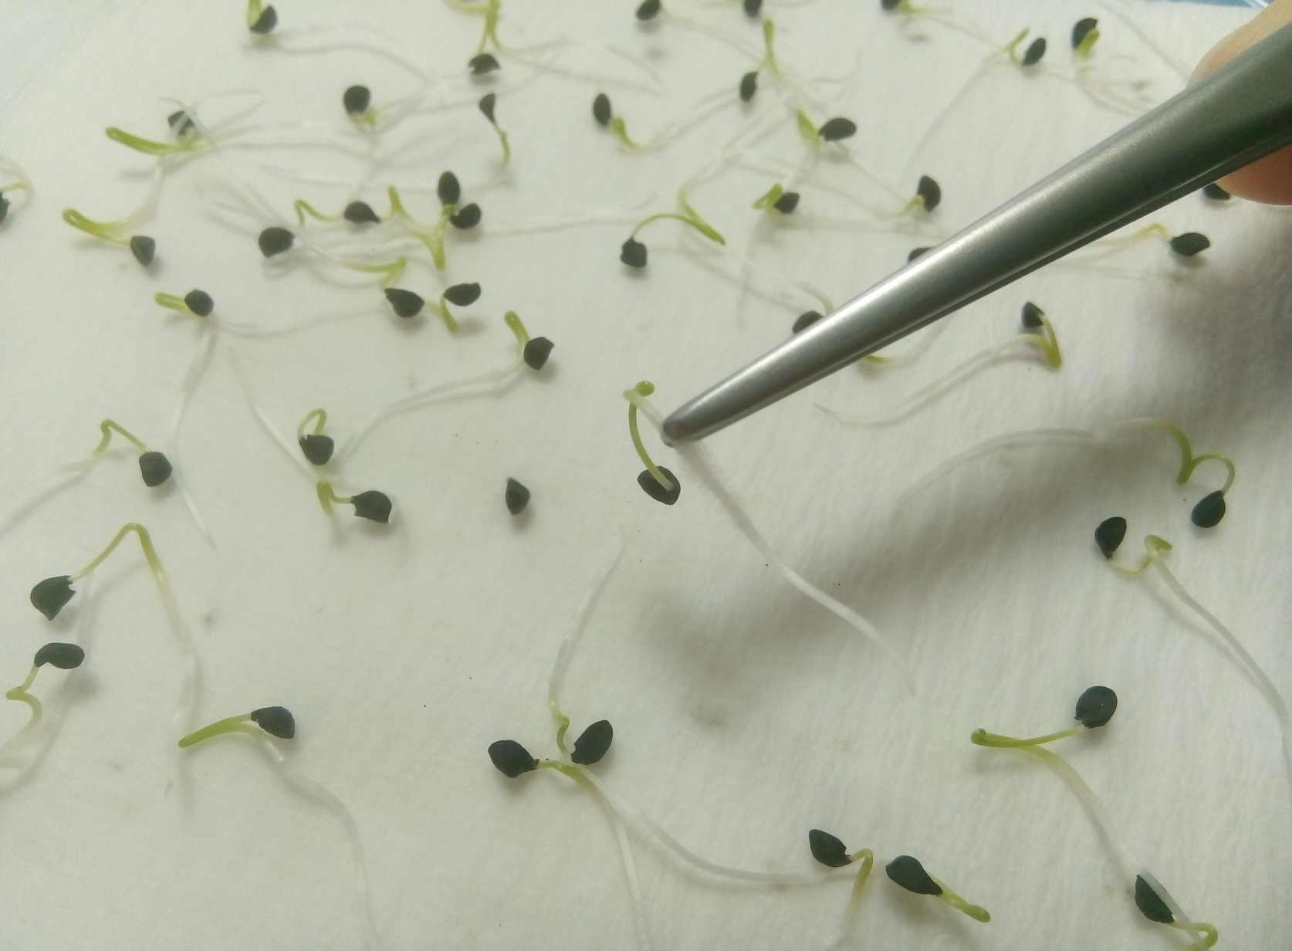
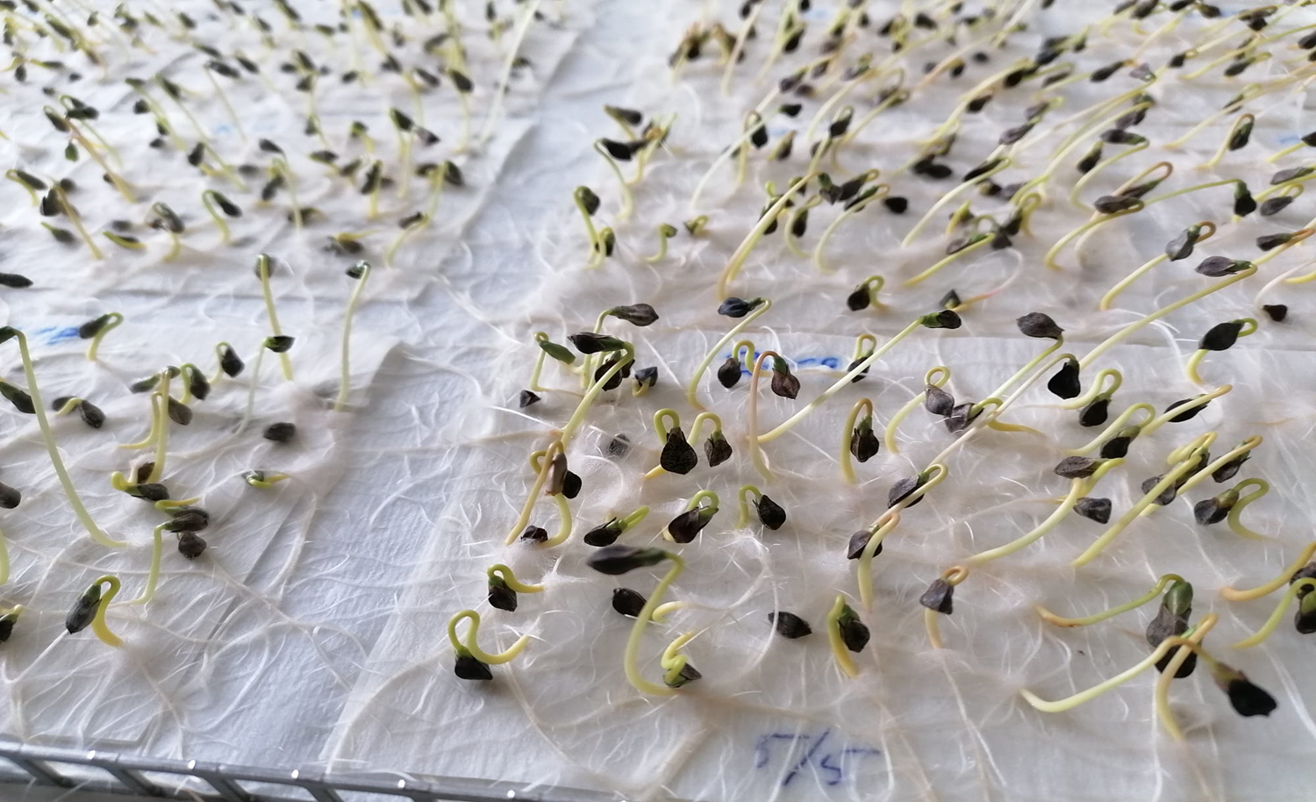
Význam
ÚSTŘEDNÍ KONTROLNÍ A ZKUŠEBNÍ ÚSTAV ZEMĚDĚLSKÝ
ISO 9001: 2008
Vladislava Gregorová
Vedoucí NRLOS

Slide 3
Příprava zkušebního vzorku
ÚSTŘEDNÍ KONTROLNÍ A ZKUŠEBNÍ ÚSTAV ZEMĚDĚLSKÝ
ISO 9001: 2015
Vždy je třeba dodržet velikost základního a dodatkového vzorku,
dělení a příprava vzorku přímo souvisí s výsledky hodnocení zkoušky čistoty a JRD

Slide 4
Proč?
ÚSTŘEDNÍ KONTROLNÍ A ZKUŠEBNÍ ÚSTAV ZEMĚDĚLSKÝ
ISO 9001: 2015
Homogenita partie
Fyzikální zákony = semena se pohybují, velká směrem dolů
Dna obalů – důsledek pohybu semen, manipulace s osivem
Stejné procesy ve vzorku osiva

Slide 5
Informace o čistotě osiva
ÚSTŘEDNÍ KONTROLNÍ A ZKUŠEBNÍ ÚSTAV ZEMĚDĚLSKÝ
ISO 9001: 2015
Používání správných názvů – ovsíř !!!!!!
Kontrola vzorníků osiva v laboratoři – možný problém při hodnocení kruhových testů
Složení neškodných nečistot
Pravdivé údaje
Informace pro zákazníka
Vyjadřování
Vydávané doklady jsou vizitka laboratoře

Slide 6
Informace o čistotě osiva
ÚSTŘEDNÍ KONTROLNÍ A ZKUŠEBNÍ ÚSTAV ZEMĚDĚLSKÝ
ISO 9001: 2015
Připravený seznam nejčastějších JRD
Informace - knihy, internet, spolupráce
I vzorníky osiva stárnou………změna barvy, rozpadání semen
Pečlivost při hodnocení čistoty u luskovin
Polovina semene !!!!!
Možné ovlivnění výsledku zkoušky
Problematické čištění – často přímý vliv na klíčivost osiva
Vydávané doklady jsou vizitka laboratoře

Slide 7
Velký problém v letošním roce
ÚSTŘEDNÍ KONTROLNÍ A ZKUŠEBNÍ ÚSTAV ZEMĚDĚLSKÝ
ISO 9001: 2015
Úprava hodnot vlhkosti u osiva trav
Pravděpodobné chyba v postupu – přímý dopad na čistotu a klíčivost osiva
Odpovědnost za výsledek zkoušky a vydaný UL

Slide 8
Děkuji za pozornost
ÚSTŘEDNÍ KONTROLNÍ A ZKUŠEBNÍ ÚSTAV ZEMĚDĚLSKÝ
ISO 9001: 2015

